Slide 1

Mecánica de fluidos.
Jesus Alberto Beato Pimentel
2023-1283

Slide 2
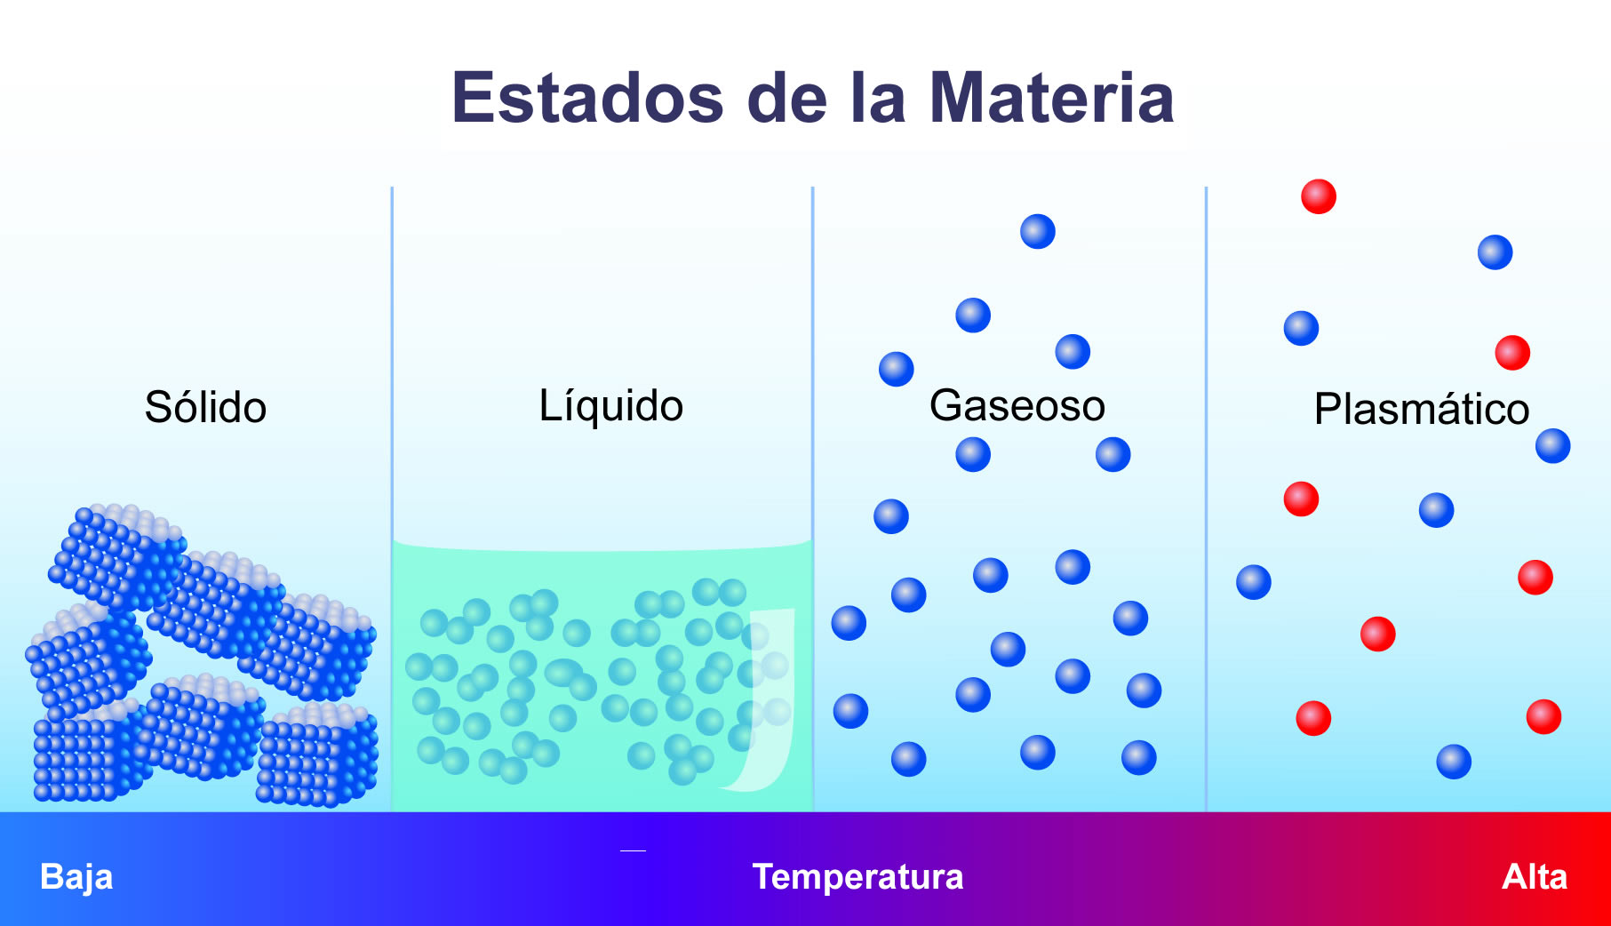
LA MATERIA.
La materia es todo lo que tiene masa y ocupa espacio. Desde átomos y moléculas hasta objetos más grandes como planetas y estrellas, todo está hecho de materia. Esta puede manifestarse en diferentes estados, como sólido, líquido, gaseoso o plasma, dependiendo de las condiciones en las que se encuentre.

Slide 3
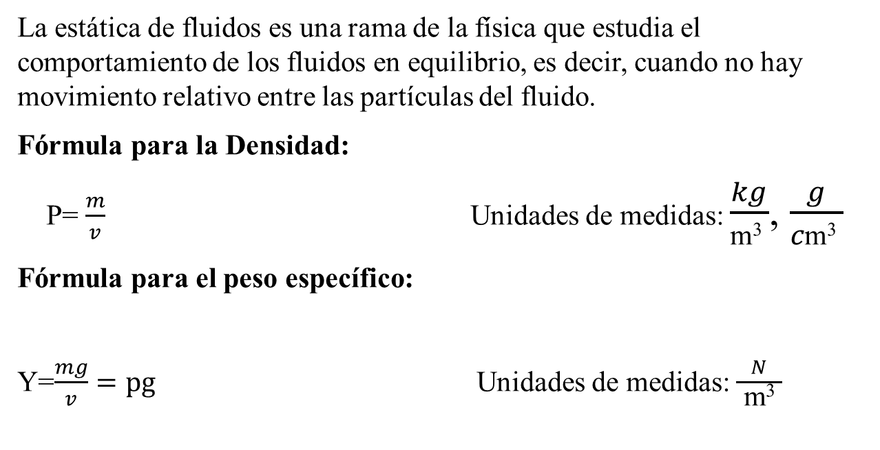
ESTÁTICA DE LOS FLUIDOS.
La estática de fluidos es una rama de la física que estudia el comportamiento de los fluidos en equilibrio, es decir, cuando no hay movimiento relativo entre las partículas del fluido.
Fórmula para la Densidad:
P= $\frac{m}{v}$ Unidades de medidas: $\frac{kg}{\text{m}\text{3} }$, $\frac{g}{c\text{m}\text{3} }$
Fórmula para el peso específico:
Y=$\frac{mg}{v}=pg$ Unidades de medidas: $\frac{N}{ \text{m}\text{3} }$

Slide 4
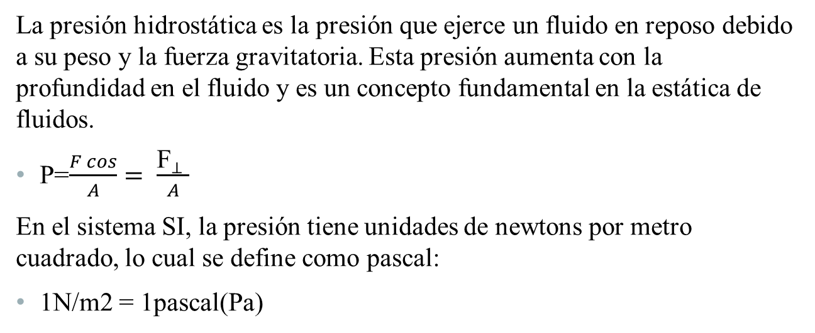
Presión hidrostática
La presión hidrostática es la presión que ejerce un fluido en reposo debido a su peso y la fuerza gravitatoria. Esta presión aumenta con la profundidad en el fluido y es un concepto fundamental en la estática de fluidos.
P=$\frac{F cos}{A}= \frac{\text{F}\text{⊥} }{A}$
En el sistema SI, la presión tiene unidades de newtons por metro cuadrado, lo cual se define como pascal:
1N/m2 = 1pascal(Pa)

Slide 5

Presión ejercida por una columna de líquido.
Presión Atmosférica (La Experiencia de Torricelli)
Formula;
P= $\frac{\text{F}\text{⊥} }{A}$ =$\frac{mg}{A}$
P= $\frac{mg}{A}$ = $\frac{PAgh}{A}$ = pgh
La presión atmosférica o presión barométrica es la fuerza que ejerce el conjunto de gases mezclados que constituyen la atmosfera, sobre la superficie terrestre y los elementos que se encuentren sobre ella.
Por lo que, en 1644, Evangelista Torricelli inventó el barómetro de mercurio, instrumento que permitió medir los cambios de presión atmosférica, que cosiste en que la presión atmosférica empuja hacia arriba(en el interior del tubo inicialmente vacío) al mercurio, hasta que la presión que produce la columna en la base se equipara a la presión atmosférica.

Slide 6
Variación de la presión con la profundidad
Presión manométrica y presión absoluta.
La presión manométrica, es la presión medida con respecto a la presión atmosférica, la presión manométrica está referenciada a cero con respecto a la presión del aire ambiente o atmosférico. Cuya ecuación es:
P_{man} = P_{abs} + P_{atm}
La presión absoluta es aquella que se mide en relación con una presión igual a cero, lo cual se logra en el vacío.
P_{abs} = P_{atm} + Pgh
Mientras que la presión atmosférica decrece con el incremento de la altitud, la presión de un líquido crece con la profundidad.

Slide 7
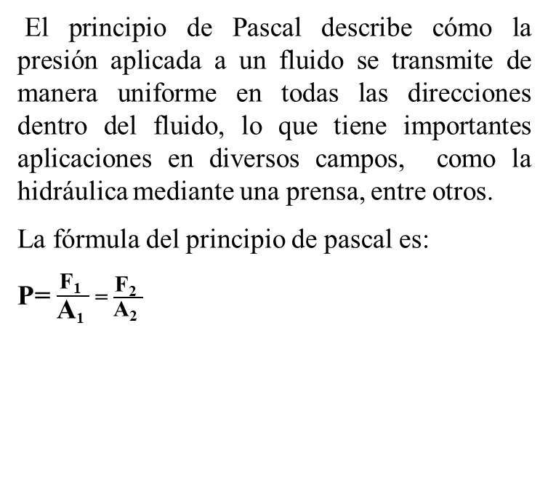
PRINCIPIO DE PASCAL.
PRINCIPIO DE ARQUÍMEDES.
El principio de Pascal describe cómo la presión aplicada a un fluido se transmite de manera uniforme en todas las direcciones dentro del fluido, lo que tiene importantes aplicaciones en diversos campos, como la hidráulica mediante una prensa, entre otros.
La fórmula del principio de pascal es:
P= $\frac{\text{F}\text{1} }{\text{A}\text{1} }$ = $\frac{\text{F}\text{2} }{\text{A}\text{2} }$
El principio de Arquímedes establece que un cuerpo sumergido en un fluido experimenta una fuerza de flotación igual al peso del fluido desplazado. Esta fuerza actúa en dirección vertical hacia arriba y es conocida como empuje hidrostático. La magnitud de esta fuerza es igual al peso del volumen de fluido desplazado por el cuerpo, lo que explica por qué los objetos parecen pesar menos cuando están sumergidos en un líquido. Formula:
F_{E} =P_{f} gV_{f}

Slide 8
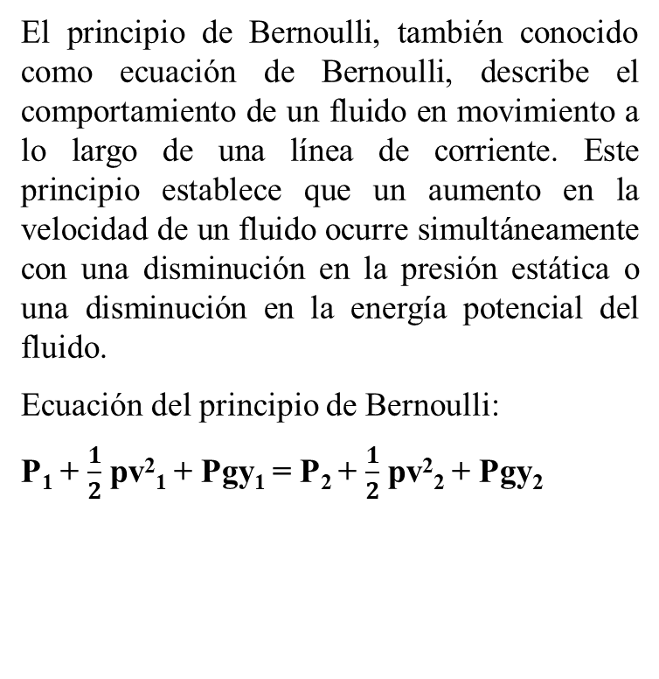
Principio de Bernoulli.
Principio de Bernoulli.
El principio de Bernoulli, también conocido como ecuación de Bernoulli, describe el comportamiento de un fluido en movimiento a lo largo de una línea de corriente. Este principio establece que un aumento en la velocidad de un fluido ocurre simultáneamente con una disminución en la presión estática o una disminución en la energía potencial del fluido.
Ecuación del principio de Bernoulli:
P₁ + $\frac{1}{2}$ pv²₁ + Pgy₁ = P₂ + $\frac{1}{2}$ pv²₂ + Pgy₂
La ecuación de continuidad es un principio fundamental en la mecánica de fluidos que expresa la conservación de la masa en un flujo de fluido. Esta ecuación se basa en que, en un conducto o tubería, la cantidad de fluido que entra por un extremo debe ser igual a la cantidad que sale por el otro extremo, siempre y cuando no existan derivaciones en el conducto.
La ecuación de continuidad se expresa como:
A₁ V₁ = A₂ V₂

Slide 9
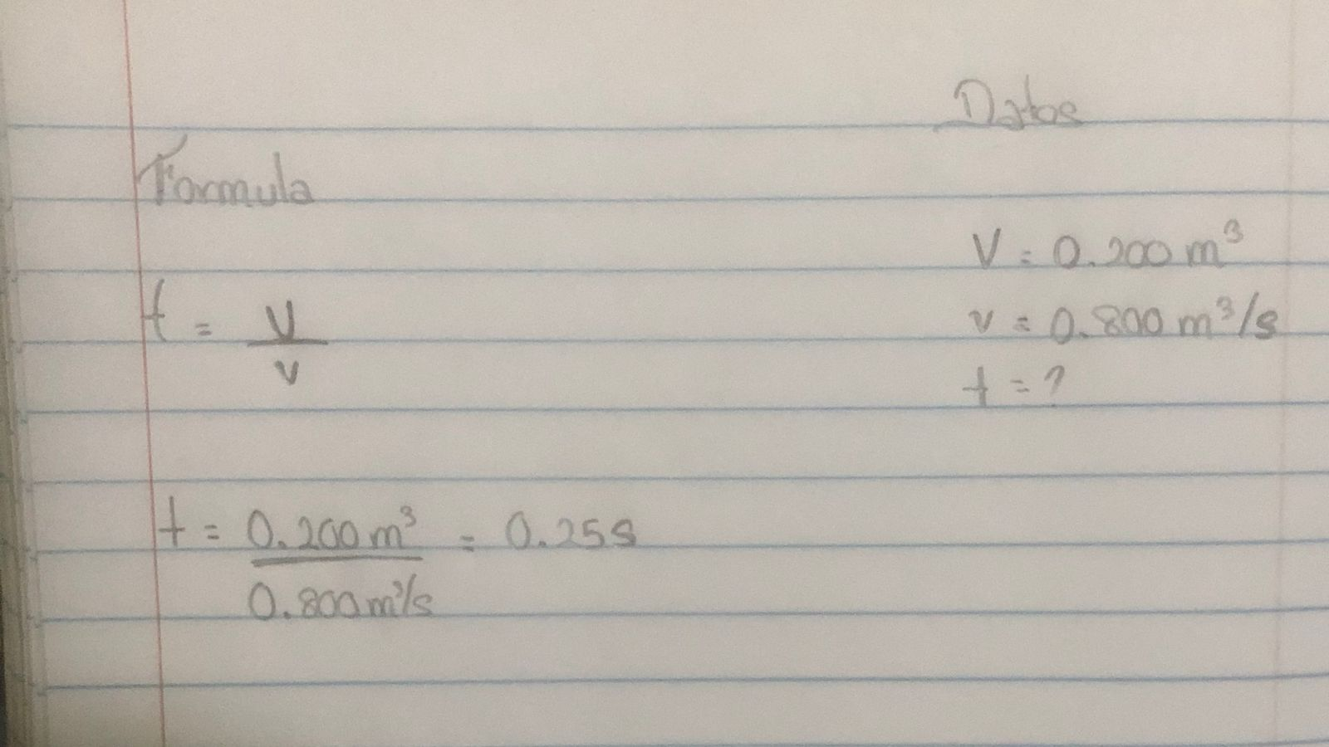
5.17)Un grifo descarga agua a una tasa de 0.800m³/s ¿Cuánto tiempo le toma llenar un tanque de 0.200 m³?

Slide 10
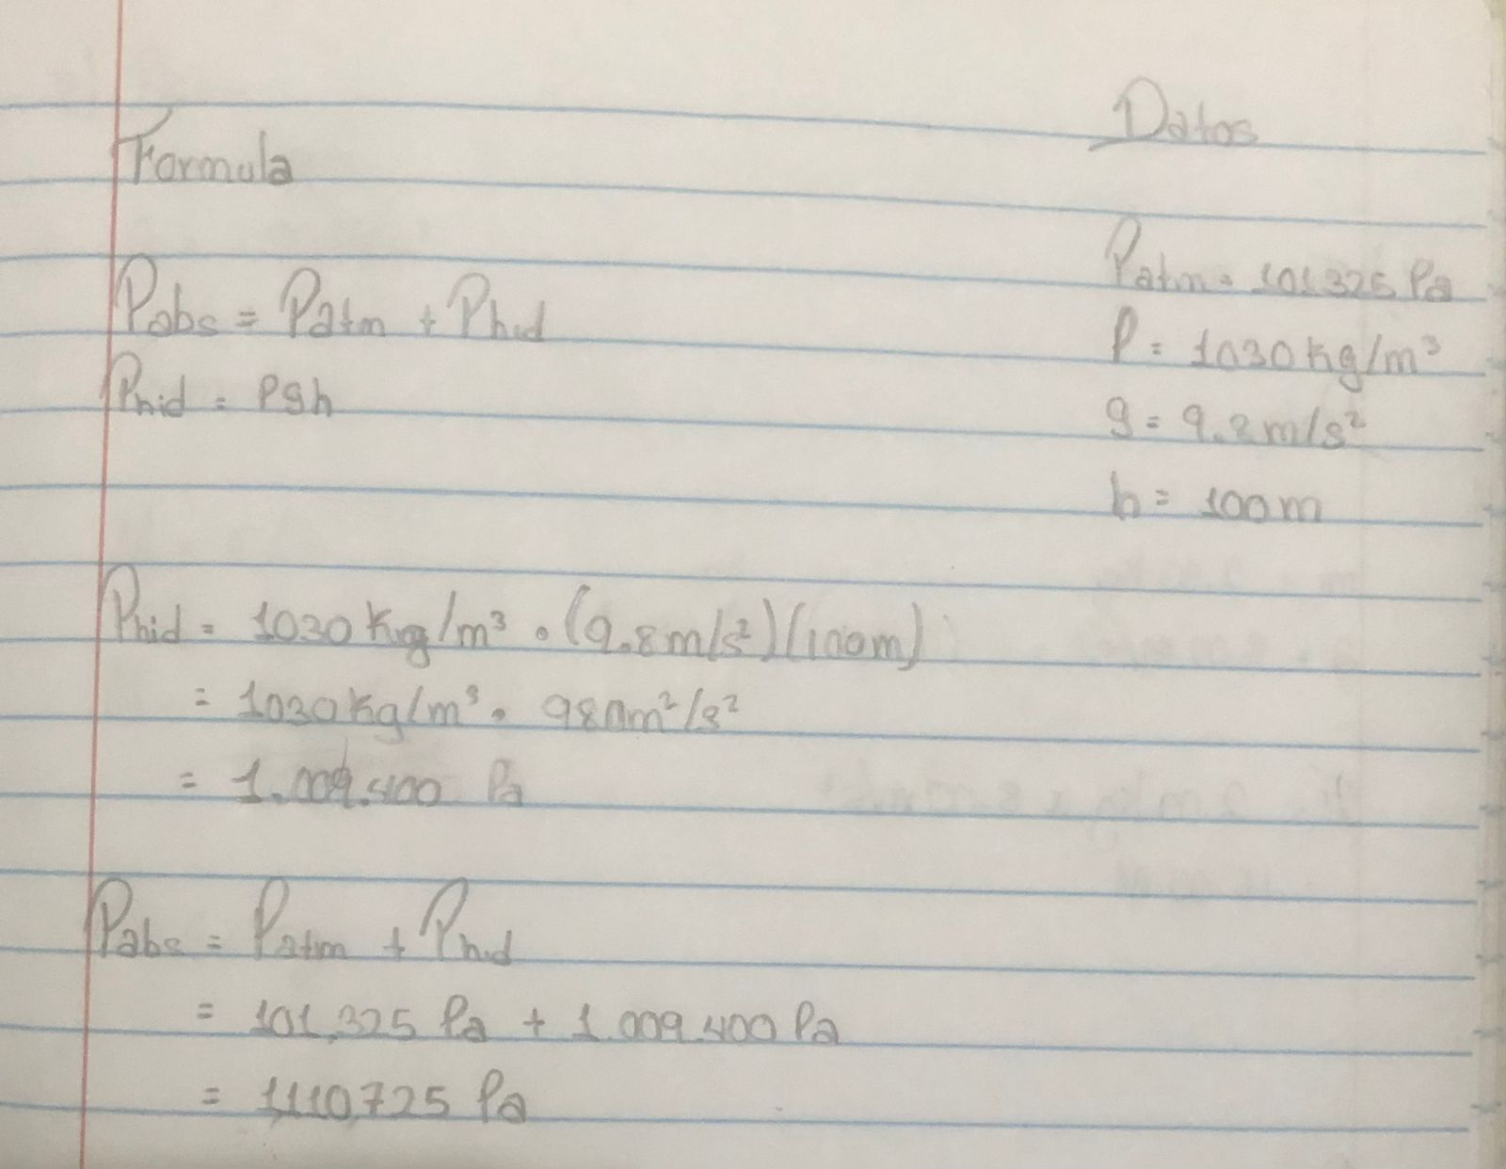
5.14)Determine la magnitud de la presión absoluta sobre el casco de un submarino que está a 100 m de profundidad en el mar.

